Slide 1
Univerzitní centrum a Tréninkové centrum ORLEN Unipetrol – inženýrské vzdělávání pro budoucnost
Litvínov

Slide 2




Program POMVĚD – proč to děláme?
Unikátnost propojení
akademické vzdělávání
x
provoz a laboratoře výrobní společnosti.
Prohlubování znalostí a rozvoj soft skills studentů
Komunikační a prezentační dovednosti, pracovní návyky,
týmová spolupráce, rozhodování.
Personální obsazení a náhrada specializovaných pracovních pozic
Generační obměna, specializované pozice, nová pracovní místa, zaměření
Práce na aktuálně významných tématech
.

Slide 3
Začlenění studentů do chodu společnosti v rámci studia
1. ročník
2. ročník
3. ročník
4. ročník
5. ročník
PRŮMYSLOVÁ CHEMIE
INŽENÝR CHEMICKÝCH TECHNOLOGIÍ
Průmyslová praxe a
exkurze I a II
Tréninkové centrum - MENTOR
Program POMVĚD
Průmyslová praxe a exkurze III
Absolventský program

Slide 4
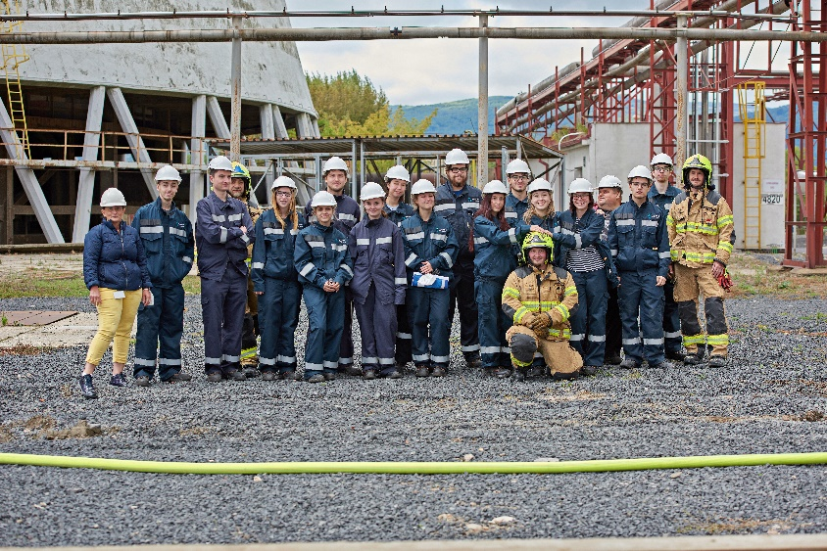
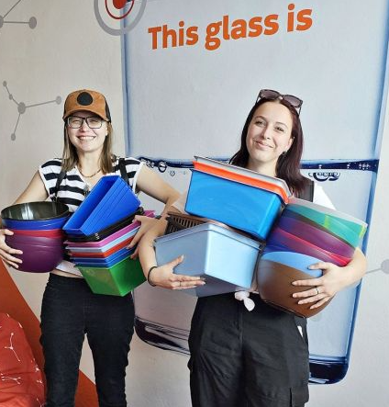
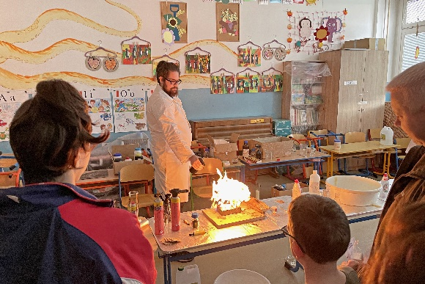
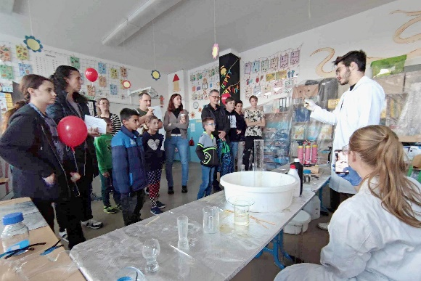
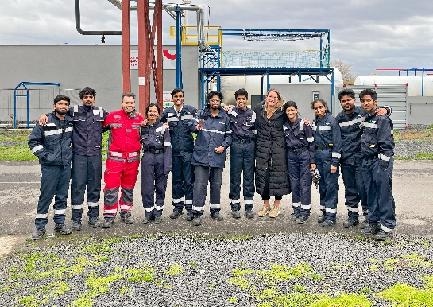
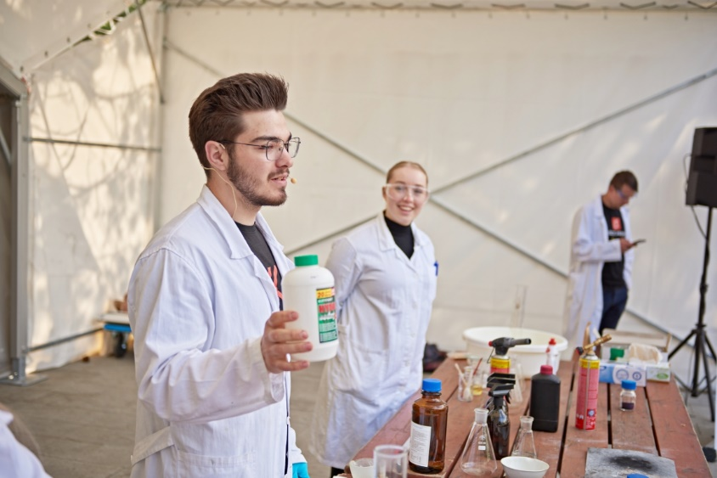
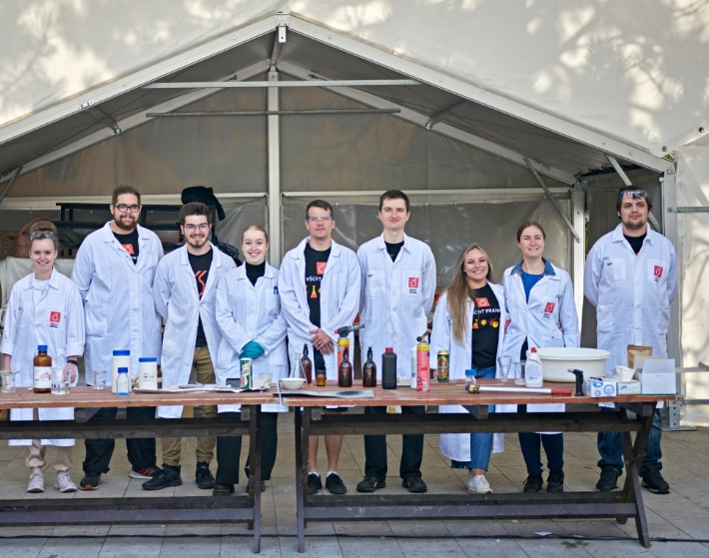

Slide 5
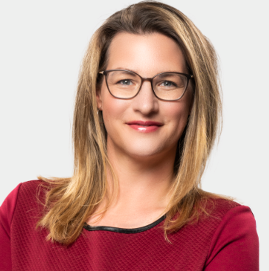
Veronika Krausová
HR Spericalista II
Veronika.krausova@orlenunipetrol.cz
736 508 324

